Slide 1

Lição 01

Slide 2
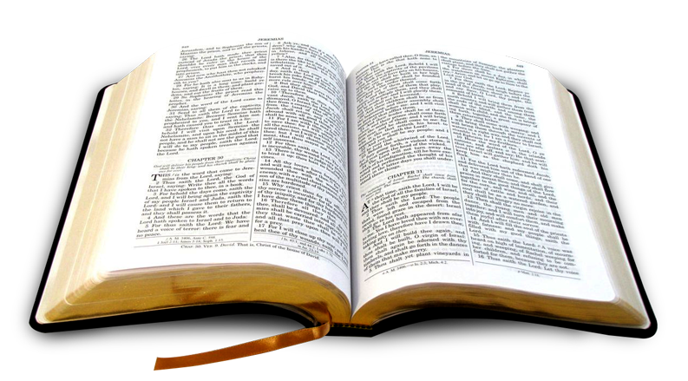
Leitura Bíblica:
1 Samuel 1:1-28

Slide 3


1Sm. marca uma transição:
A ERA DOS JUÍZES
A ERA DOS REIS

Slide 4
1Sm. marca uma transição:
A ERA DOS JUÍZES
A Palavra de Deus era muito rara;
Israel sofria nas mãos de outros povos;
Não havia liderança fiel dentre o povo!

Slide 5
1Sm. marca uma transição:
Em 1 Samuel, Deus:
Volta a revelar sua Palavra à Israel!
Garante a sobrevivência da nação por meio de vitórias militares;
Levanta e estabelece uma liderança fiel para Israel.

Slide 6
Esboço simples de 1 Samuel:
Cap. 1-7 = Deus levanta Samuel;
Cap. 8-15 = Deus estabelece Saul;
Cap. 16-31 = Deus escolhe Davi.

Slide 7
Lição 01:
A origem de Samuel!
Ideia Central:
Deus usa situações adversas para levantar um líder fiel para seu povo!

Slide 8
Desafio 01:
Saiba que nada foge ao controle soberano de Deus!
Desafio 02:
Confie em Deus e lance suas angústias no altar do Senhor dos Exércitos!

Slide 9
A FAMÍLIA DE SAMUEL:
= vv. 1-8
O VOTO DE ANA:
= vv. 9-18
O NASCIMENTO DE SAMUEL:
= vv. 19-28

Slide 10
A FAMÍLIA DE SAMUEL: vv. 1-8
Elcana e Ana
Ramataim-Zofim (RAMÁ)
Tementes a Deus!
Ana era estéril.
Também havia pecado!

Slide 11
O VOTO DE ANA: = vv. 9-18
Foi uma oração cheia de emoção e devoção!
Foi uma demonstração de fé!
Revelou seu sofrimento!
Foi a dedicação de seu pedido em adoração à Deus!

Slide 12
O NASCIMENTO DE SAMUEL: vv. 19-28
Foi o início do processo de levantamento de um líder fiel para Israel!
Foi a prova de que Deus não está indiferente ao sofrimento de seus servos!

Slide 13
HOJE APRENDEMOS:
Deus usou e pode usar situações adversas para levantar um líder fiel para seu povo!

Slide 14
Desafio 01:
Saiba que nada foge ao controle soberano de Deus!
Desafio 02:
Confie em Deus e lance suas angústias no altar do Senhor dos Exércitos!

Slide 15

VAMOS ORAR!

Slide 16
PRÓXIMO DOMINGO:
1Samuel capítulo 2

